Slide 1
раздел (I) Урок - 9 (т6) № 9
ТЕМА: Плотность вещества.
ЦЕЛИ:1.Создать условия для усвоения знаний по теме №5. 2. Создать условия для восприятия понятий "плотность" и ее зависимость от массы молекул и от расстояний между молекулами.
Задачи: способствовать усвоению материала темы №5 и восприятию материала темы №6.
ТИп УРОКА: комбинированный с элементами технологии усвоения и изучения нового материала.
ВИД УРО КА: объяснительно иллюстративный в форме эвристической беседы с частично поисковыми элементами и демонстрациями.
ДЕМОНСТРАЦИИ: 1.Сравнение масс тел, имеющих одинаковый объём. 2.Измерение массы, объёма и плотности вещества. 3.таблица плотностей (табл. №2 стр. 45,46) 4. Способы измерения плотности веществ.

Slide 2
1 | консультация по задачам гр.№2 | 5м
2 | Закрепление знаний по теме №5. Разбор вопросов упр.11(1)стр.41, упр.12(5)стр.43 | 5м
3 | Создание проблемной ситуации: Почему одинаковые по размерам тела не уравновешиваются? | 2м
4 | Эвристическая беседа по материалу темы 6 с демонстрациями | 10м
5 | Повторение темы по ОК | 5м
6 | Первичная обратная связь стр.45.??? №1,2,3,4,5. | 5м
д.з | §§ 21,22 упр.14(1,2,3,4) | 50м

Slide 3
Домашнее задание.
тема №6
§§ 21,22
Гр4
148 240* 238 219** 207*

Slide 4
Почему одинаковые по размерам тела не уравновешиваются?

Slide 5
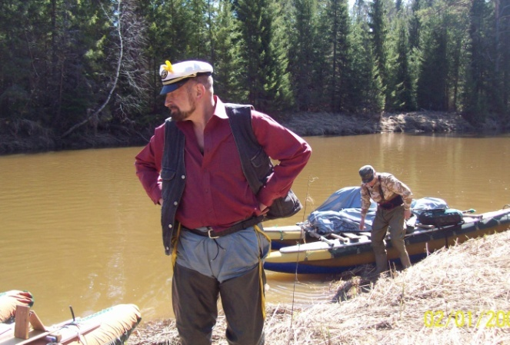
Физика 7
Плотность – это масса единицы объёма.
Тема №6
m
ρ
=
Плотность
V
Физика от физика, стр.9

Slide 6
медь
железо
алюминий
Плотность – это масса единицы объёма.
V_{м}
V_{ж}
V_{ал}
=
=
_{10см}³
_{10см}³
_{10см}³
m
ρ
=
m_{м}=89г
>
V
m_{ал}=27г
m_{ж}=79г
>
m 1см³ =
ПЛОТНОСТЬ
m
ρ
ρ_{ж}=7,9г/см³
=
7900
кг/м³
=
V
ρ_{воды}=1 г/см³
=
1000
кг/м³

Slide 7
весы
m
Плотность – это масса единицы объёма.
m=79г
ρ
×
V
_{40 см}³
m
ρ
_{10 см}³
ρ =
V=
=
7,9г/см³
V
_{30 см}³
таблицы….
корона….
утонуть трудно
(длр)
Плотности в г/см³
Стекло - 2,5
Свинец - 11,3
Сталь - 7,8
Кирпич – 3,0
Алюминий – 2,7

Slide 9
Стр.62

Slide 12
ФотФ стр.8
Стр.64

Slide 13
стр. 66

Slide 14
Плотность – это масса единицы объёма.
ρ_{ртути}
масса молекулы(m₁)
ρ_{воды}
>
13,6 г/см³
1 г/см³
m
близость молекул (n)
ρ
=
m₁n=ρ
V
концентрация(n)=
кол-во в 1см³
m₁n
=ρ
ПЛОТНОСТЬ (ρ)
Она зависит от массы одной молекулы и количества в единице объёма, т.е. концентрации.
m
• • •
лед 900
вода 1000
пар 0, 59
ρ
=
одинаковые
V
• • •
• • •

Slide 16
Домашнее задание.
тема №6
§§ 21,22
Гр4
148 240* 238 219** 207*

Slide 17
раздел (I) Урок - 10 (лр.4,5) № 10
ТЕМА: лр.№4 Измерение объёма тела лр. №5 Измерение плотности твердого тела .
ЦЕЛИ: 1. Создать условия для развития умений определять объём тел. 2. Создать условия для развития умений владеть мензуркой.
Задачи: 1. Определить объём и плотность тел.
ТИп УРОКА: развития практических навыков
ВИД УРО КА: лабораторная работа
ДЕМОНСТРАЦИИ:
 | ХОД УРОКА:
1 | д.з гр №3 | 2м
2 | Процесс усвоения аудиализация - плотность вещества. плотность льда, воды и пара, как измерить плотность? | 10м
3 | Оформление лабораторной работы | 8м
4 | Выполнение л.р. №4,5 | 10м
5 | * визуализация - | 10м
д.з | гр. 3 | 50м

Slide 18
Домашнее задание.
к теме №6
Гр4
148, 240*, 238, 219**, 207*.

Slide 19
Лабораторные работы №4,5/6-6
Измерение объёма тела.
Измерение плотности твердого тела .
Оборудование:
весы, мензурка с водой,
тела различной плотности , таблицы.
ход работы:
1. Взвесить тела.
2. Измерить объём тел, используя мензурку.
3. Заполнить таблицу и рассчитать
плотность 2-х тел.
4. Проанализировать результаты и сформулировать вывод.

Slide 20
m,г | V,см³ | ρ, г/см³ | ρ, кг/м³ | вещество
56 | 21 | 2,67 | 2670
166 | 21 | 7,9 | 7900
54 | 20 | 2,7 | 2700
156 | 20 | 7,8 | 7800
 | 30 | 1 | 1000 | вода
89 _{см}³
_{21 см}³
m
Плотности в г/см³
Стекло - 2,5
Свинец - 11,3
Сталь - 7,8
Кирпич – 3,0
Алюминий – 2,7
V=
ρ
=
_{68 см}³
V
Вывод:1. плотность первого тела г/см³,
вероятно оно состоит из … Плотность
определяется …

Slide 21
m,г | V,см³ | ρ, г/см³ | ρ, кг/м³ | вещество
54 | 20
156 | 20
 | 30 | 1 | 1000 | вода
_{40 см}³
_{10 см}³
m
V=
Плотности в г/см³
Стекло - 2,5
Свинец - 11,3
Сталь - 7,8
Кирпич – 3,0
Алюминий – 2,7
ρ
=
_{30 см}³
V
Вывод:1. плотность первого тела г/см³,
вероятно оно состоит из … Плотность
определяется …

Slide 22
m,г | V,см³ | ρ, г/см³ | ρ, кг/м³ | вещество
56 | 21 | 2,67 | 2670
166 | 21 | 7,9 | 7900
54 | 20 | 2,7 | 2700
156 | 20 | 7,8 | 7800
 | 30 | 1 | 1000 | вода
89 _{см}³
_{21 см}³
m
Плотности в г/см³
Стекло - 2,5
Свинец - 11,3
Сталь - 7,8
Кирпич – 3,0
Алюминий – 2,7
V=
ρ
=
_{68 см}³
V
Вывод:1. плотность первого тела г/см³,
вероятно оно состоит из … Плотность
определяется …

Slide 23
6-4
mбпз=12г
m
ρбпз=……г/см³
ρ
=
ρ
=
V. =100см³
V
Ответ: плотность бальзы ………

Slide 24
6-5
1.Найду объём кусочка
V=a∙b∙c =2,5cм∙1см∙0,7см=….см³
m=0,32г
2.Найду плотность сахара
ρ=……г/см³
m
ρ
=
ρ
=
V
Ответ: плотность сахара………

Slide 25
6-7. Чтобы получить латунь, сплавили медь объёмом 0,2 м³ и цинк объёмом 0,04 м³. Какой плотности была получена латунь? (Объём сплава равен сумме объёмов его составляющих)
Vмеди =0,2м³
m₁+ m₂
Cu
ρ _{ср}=
S₁+ S₂
Zn
v_{ср}=
V₁ + V₂
Vцинка =0,04м³
t₁ + t₂
ρмV_{м}+ ρЦV_{ц}
ρлат -?
ρ_{лат}=
V_{м} + V_{ц}
8900• 0,2+ 7100•0,04
ρ_{лат}=
Плотности в г/см³
Медь - 8,9
Свинец - 11,3
Сталь - 7,8
Цинк – 7,1
0,24
8600 кг/м³
Ответ: средняя плотность данного сплава г/см³
8,6

Slide 26
6-8. Медный шар имеет массу 5 кг, а объём 1,5 дм³. Сплошной это шар или полый? (найти объём полости)
mмеди=5000г
ρмеди=8,9г/см³
1.Найдём объём вещества (меди).
mм
Vм
Vм
5000г×см³
Vобщ. =1,5дм³ =
=1500см³
=
ρм
=
8,9г
=562см³
Vполости. -?
2. Найдём объём полости.
Vп
-
Vм
-
=
Vобщ
=
562см³
=
1500см³
=938см³
Ответ: объём полости составляет 938 см³.
Стр.10

Slide 27
Домашнее задание.
Гр5
к теме №6
149, 241, 238, 217** 210**

Slide 28
51
Инертность – это свойство сопротивляться изменению скорости. Поэтому здания не успевают за колебаниями поверхности Земли……
Из-за инертности линейки концы её не успевают начать движение… Это и сохраняет бумажные кольца
медленно
быстро

Slide 29
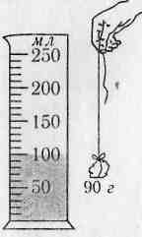
52
1. Найдём объём свинца.
mсвинца.=684г
ρсв =11,3г/см³
mсв
Vсв=
Vсвинца-?.
ρсв
Vсв=
684г/
11,3 г/см³ =
60,5см³
684г
Ответ: из стакана выльется 60,5см³воды.
Плотности в г/см³
Стекло - 2,5
Свинец - 11,3
Сталь - 7,8
Кирпич – 3,0
Алюминий – 2,7

Slide 30
52
1. Найдём объём свинца.
mсвинца.=684г
ρсв =11,3г/см³
mсв
Vсв=
Vсвинца-?.
ρсв
Vсв=
684г/
11,3 г/см³ =
60,5см³
684г
Ответ: из стакана выльется 60,5см³воды.
Плотности в г/см³
Стекло - 2,5
Свинец - 11,3
Сталь - 7,8
Кирпич – 3,0
Алюминий – 2,7

Slide 31
53
M=10кг
1. Найдём массу бензина в баке.
Vобщ=60дм³
mобщ=
ρбенз
·Vобщ
ρб =0,71г/см³
mобщ=
710кг/м³ ·
60/1000м³ =
s-?.
=426кг
2. На каждом кг бензина можно проехать 1000км/10кг
3. На 246 кг бензина можно проехать 10км/кг·426кг
Ответ: на 60л бензина можно проехать ….. км.

Slide 32
54
mчуг=800г
1.Найдём объём вещества (чугуна).
ρчуг= 7г/см³
mч
800г×см³
Vобщ. =125см³
Vч
Vч
=
=
ρч
7г
Vполости. -?
=114,3см³
2. Найдём объём полости.
Vп
-
Vч
=
Vобщ
=
-
=
125см³
114,3см³
=10,7см³
Ответ: объём полости составляет 10,7 см³.

Slide 33
55

Slide 34
11. Какой уровень займет вода в мензурке, если в нее опустить кусок стекла? (рис. 7) Ответ запишите в см³ с точностью до целых.
Плотность – это масса единицы объёма.
m
Плотности в г/см³
Стекло - 2,5
Свинец - 11,3
Сталь - 7,8
Кирпич – 3,0
Алюминий – 2,7
m
ρ
×
ρ
V
=
V
Vстекла=
m /
ρ
Она зависит от массы одной молекулы и расстояния между молекулами.
Vстекла=
90г /
2,5 г/см³ =
36см³
Vобщий=100см³ +36см³ =
136 см³

Slide 35
11. Какой уровень займет вода в мензурке, если в нее опустить кусок стекла?
Плотность – это масса единицы объёма.
mстекла.=90г
1. Найдём объём стекла.
Vнач. =100см³
mст
Vстекла=
ρст =2,5 г/см³
ρст
m
Vстекла=
Vконечн-?.
ρ
=
=90г/
2,5 г/см³ =
36см³
V
1. Найдём конечный объём воды в мензурке.
Vобщий= Vнач+Vст=
Она зависит от массы одной молекулы и расстояния между молекулами.
Vобщий=100см³+36см³ =
136см³
Плотности в г/см³
Стекло - 2,5
Свинец - 11,3
Сталь - 7,8
Кирпич – 3,0
Алюминий – 2,7
Ответ: конечный объём воды в
мензурке составит 136см³.

Slide 36
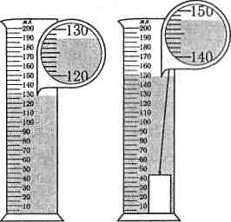
11. Найдите массу стального цилиндра. Ответ запишите в граммах с точностью до целых.
Плотность – это масса единицы объёма.
Плотности в г/см³
Стекло - 2,5
Свинец - 11,3
Сталь - 7,8
Кирпич – 3,0
Алюминий – 2,7
m
m
ρ
×
ρ
V
=
V
mст =
ρст×
Vст
Она зависит от массы одной молекулы и расстояния между молекулами.
1. Найдём объём стали.
Vстали=148см³ -128см³ =
20 см³
7,8 г/см³ ×
20 см³ =
156г
mстали=

Slide 37
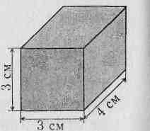
4. Найдите объём параллелепипеда. (рис. 3) . Ответ запишите в м³, полученное число умножьте на 1000000 и занесите в таблицу.
36
V=0,03м×0,03м×0,04м×1000000=

Slide 38
6. Если вещество сохраняет объем, но легко меняет форму, значит, оно находится в... состоянии.
1) жидком или твердом
2) жидком
3)газообразном
4) твердом
2) жидком
6. Определите, какое свойство жидких тел указано неверно.
1)текут
2) имеют определенный объем
3) трудно сжимаются
4) сохраняют постоянную форму
4) сохраняют постоянную форму

Slide 39
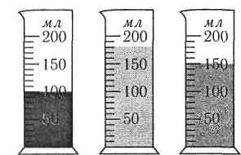
10. В трех мензурках (рис. 6) налиты разные жидкости одинаковой массы (180 гр). В каком сосуде жидкость имеет наибольшую плотность?
1, 2, 3, 4-во всех одинаковы.
1 2 3
2 – наименьшая
180/180=1,0 г/см³
1- наибольшая
180/100= 1,8 г/см³
10. Размеры брусков одинаковы.
Какой из них имеет наименьшую массу?
1, 2, 3, 4.
Плотности в г/см³
Стекло - 2,5
Свинец - 11,3
Сталь - 7,8
Кирпич – 3,0
Алюминий – 2,7
4. Кирпич

Slide 40
Плотность – это масса единицы объёма.
плотность – скалярная физическая величина, характеризующая массу в единице объёма.
Она зависит от массы одной молекулы и расстояния между молекулами.
m
ρ
=
V
Она зависит от массы одной молекулы и расстояния между молекулами.

